Slide 1
统计建模与R软件
方差分析

Slide 2
主要内容
7.2 双因素方差分析

Slide 3
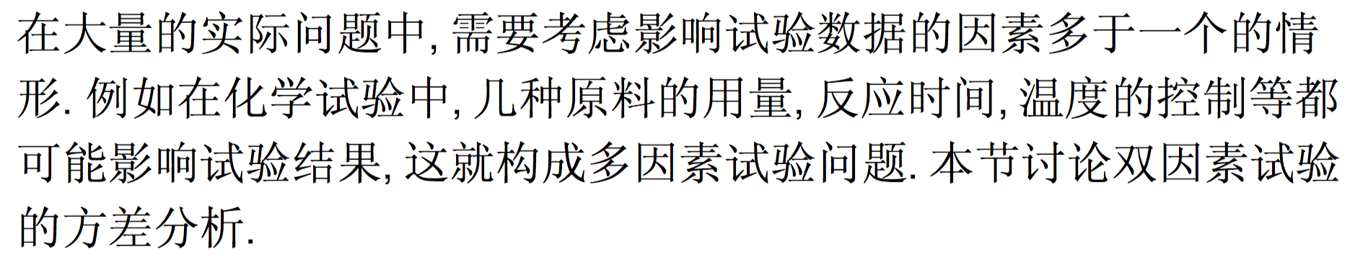

Slide 4
7.2 双因素方差分析
例7.9 在一个农业试验中，考虑4种不同的种子品种A1,A2,A3,A4和3种不同的施肥方法B1,B2,B3,得到产量数据如表。试分析种子与施肥对产量有无显著影响？
 | B1 | B2 | B3
A1 | 325 | 292 | 316
A2 | 317 | 310 | 318
A3 | 310 | 320 | 318
A4 | 330 | 370 | 365
这是一个双因素试验,因素A(种子)有4个水平,因素B(施肥)有3个水平；
设A有r个水平A1,A2,…,Ar;因素B有s个水平B1,B2,…,Bs.

Slide 5
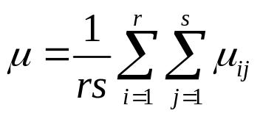
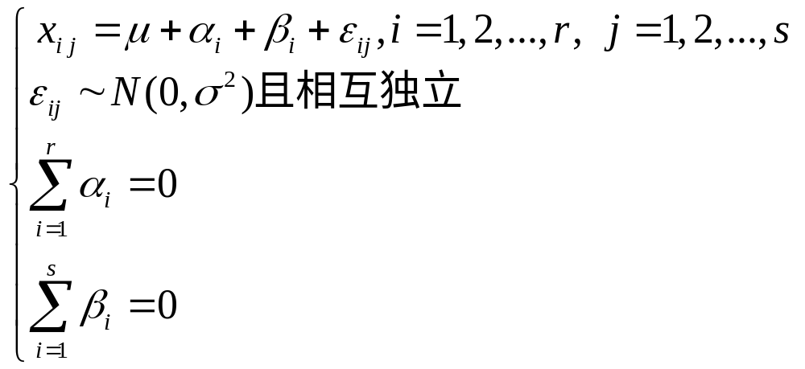
7.2.1 不考虑交互作用
1. 数学模型:(无重复试验)
 | B1 | B2 | … | Bs
A1 | x11 | x12 | … | x1s
A2 | x21 | x22 | … | x2s
. | . | . | …
Ar | xr1 | xr2 | … | xrs
因素A的第i个水平的效应
因素B的第j个水平的效应
H01:α₁= α ₂=…= α _{r}=0
H02:β₁= β ₂=…= β _{s}=0

Slide 6
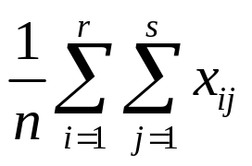
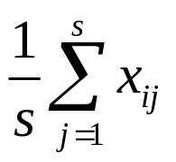
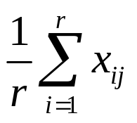
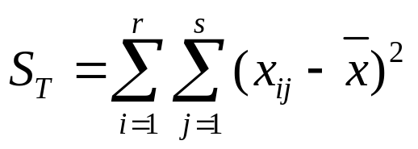
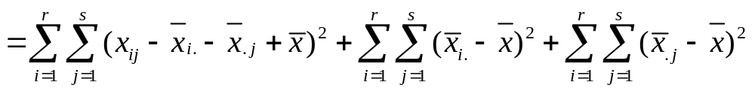
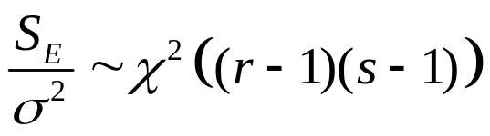
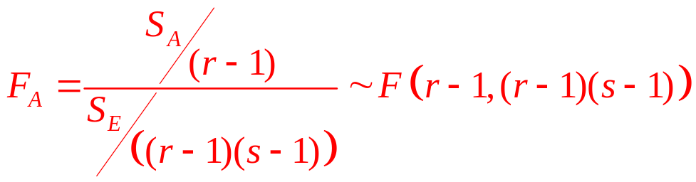
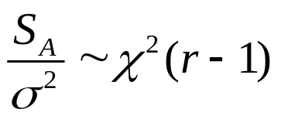

2. 方差分析：
考虑统计量：
S_{E}
S_{A}
S_{B}
类似地有：

Slide 7
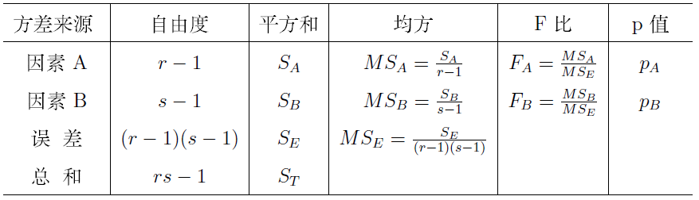
方差分析表
H01:α₁= α ₂=…= α _{r}=0
3. 方差分析表的计算(以7.9为例)
H02:β₁= β ₂=…= β _{s}=0
Df Sum Sq Mean Sq F value Pr(>F)
a 3 3824.2 1274.75 5.2262 0.04126 *
b 2 162.5 81.25 0.3331 0.72915
Residuals 6 1463.5 243.92
拒绝H01,不同品种(A)对产量有显著影响;
接受H02，没有充分理由说明施肥方法(B)对产量有显著影响;
y=scan('dataexample709.txt');a=gl(4,3);b=gl(3,1,12);
agriculture=data.frame(y,a,b);
agriculture.aov=aov(y~a+b,data=agriculture);

Slide 8

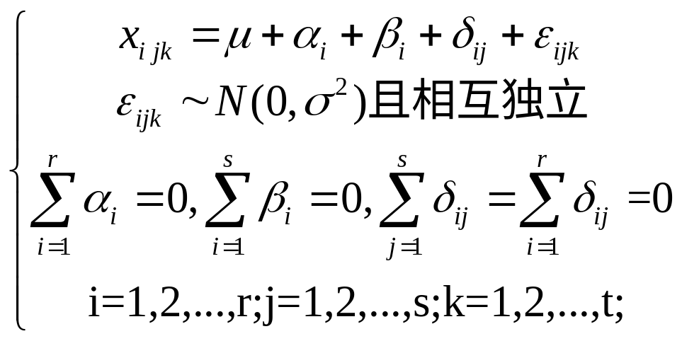
考虑交互作用
因素A,B的影响经常会出现相互影响,影响能够叠加。
数学模型：
每种水平组合(Ai,Bj)下重复试验t次， 第k次观测值。
 | B1 | B2 | … | Bs
A1 | x₁₁₁x₁₁₂…x_{11t} | x₁₂₁x₁₂₂…x_{12t} | … | x_{1s1}x_{1s2}…x_{1st}
A2 | x₂₁₁x₂₁₂…x_{21t} | x₂₂₁x₂₂₂…x_{22t} | … | x_{2s1}x_{2s2}…x_{2st}
. | . | . | …
Ar | x_{r11}xr1s…x_{r1t} | x_{r21}x_{r22}…x_{r2t} | … | x_{rs1}x_{rs2}…x_{rst}
H01:α₁= α ₂=…= α _{r}=0
H01:α₁= α ₂=…= α _{r}=0
H02:β₁= β ₂=…= β _{s}=0
H02:β₁= β ₂=…= β _{s}=0
H03:δ_{ij}=0

Slide 9
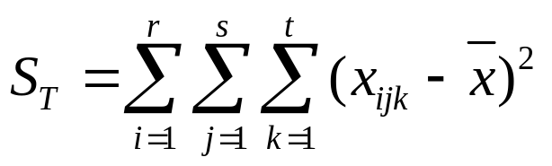
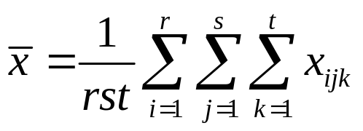
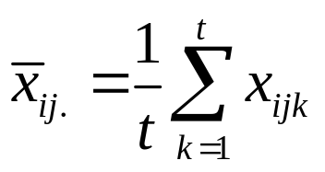
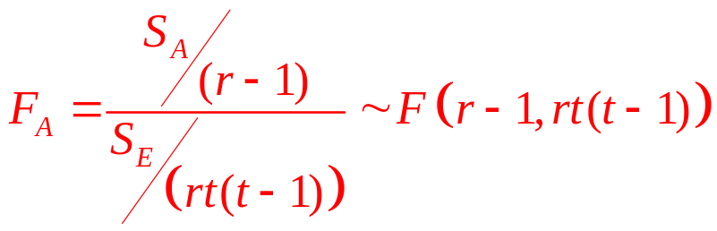
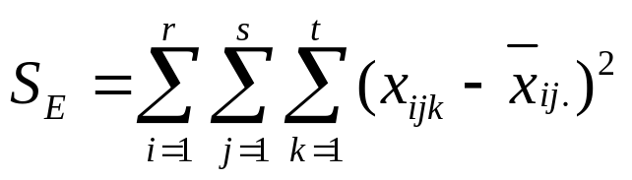
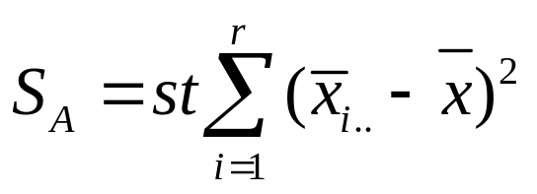
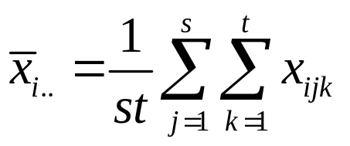
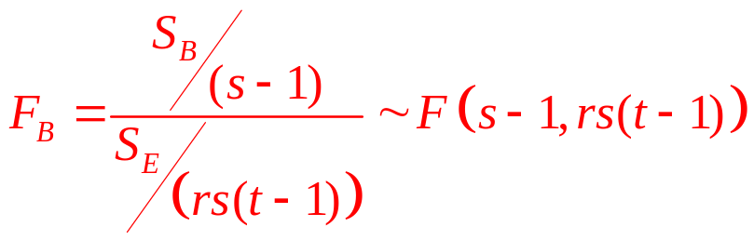
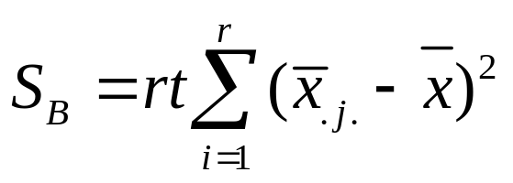
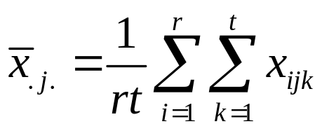
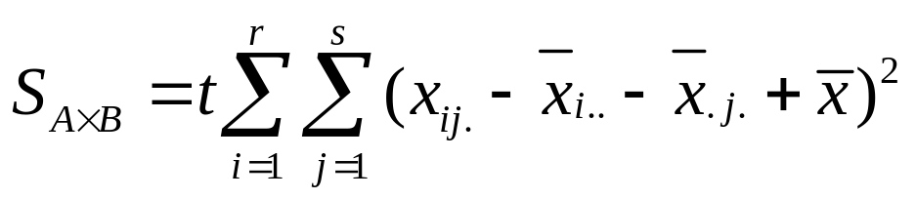
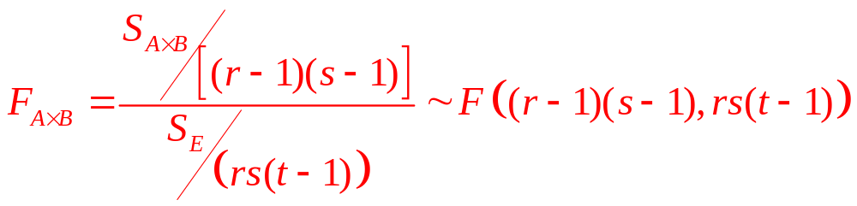
2. 方差分析：S_{T}=S_{E}+S_{A}+S_{B}+S_{A*B}
H01成立：
H02成立：
H03成立：

Slide 10
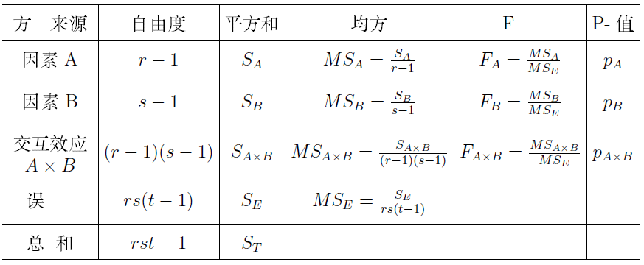
方差分析表及例7.11

Slide 11
例7.11 研究树种与地理位置对松树生长的影响，对4个地区的3种同龄松树的直径进行测量得到数据如表，A1,A2,A3表示3个不同树种，B1,B2,B3,B4表示4个不同地区。对每一种水平组合，进行了5次测量，对此试验结果进行方差分析。
 | B1 | B2 | B3 | B4
A1 | 23,25,21,14,15 | 20,17,11,26,21 | 16,19,13,16,24 | 20,21,18,27,24
A2 | 28,30,19,17,22 | 26,24,21,25,26 | 19,18,19,20,25 | 26,26,28,29,23
A3 | 18,15,23,18,10 | 21,25,12,12,22 | 19,23,22,14,13 | 22,13,12,22,19

Slide 12
例7.11R实现
y=scan('dataexample711.txt');a=gl(3,20,60);b=gl(4,5,60);
tree=data.frame(y,a,b)
tree.aov=aov(y~a+b+a:b,data=tree)
summary(tree.aov)
H01成立是小概率事件
Df Sum Sq Mean Sq F value Pr(>F)
a 2 352.53 176.267 8.9589 0.000494 ***
b 3 87.52 29.172 1.4827 0.231077
a:b 6 71.73 11.956 0.6077 0.722890

Slide 13

方差齐次性检验

Slide 14
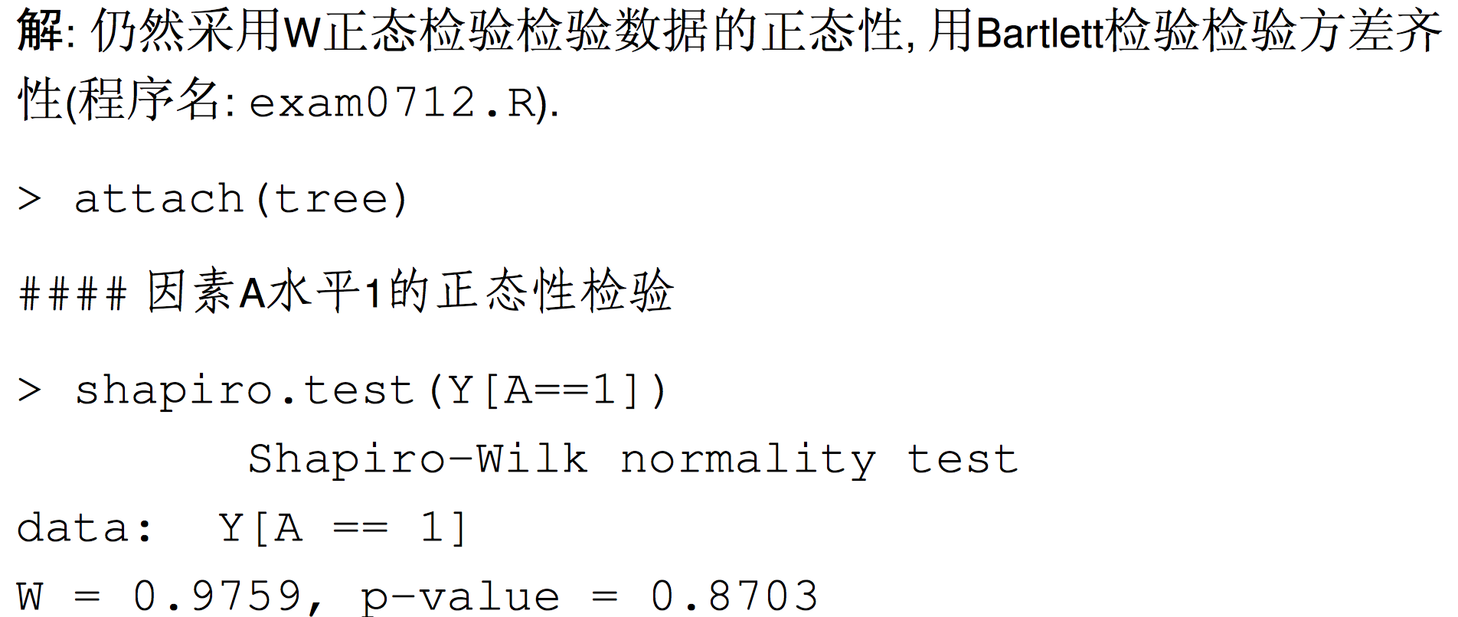

Slide 15
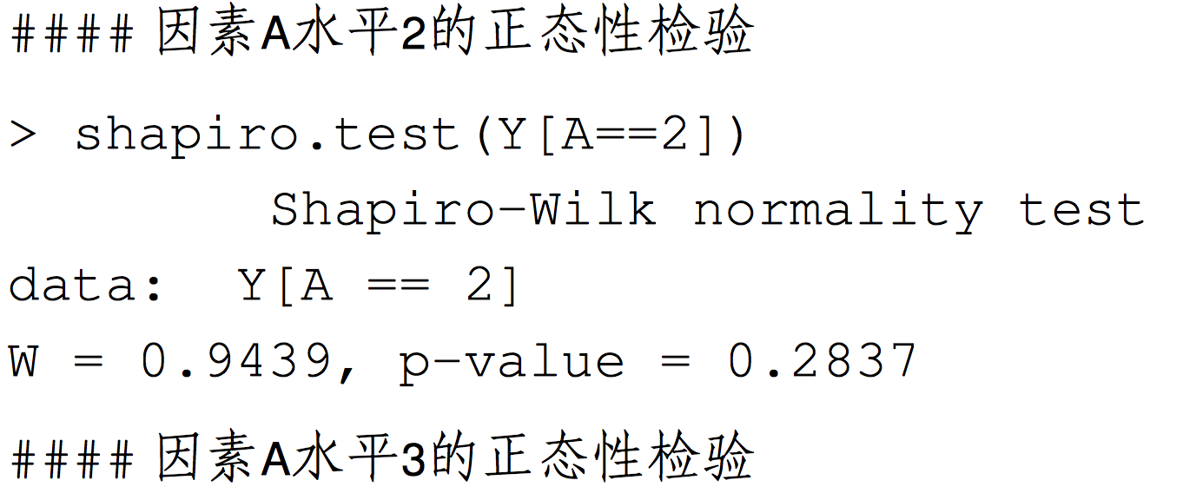
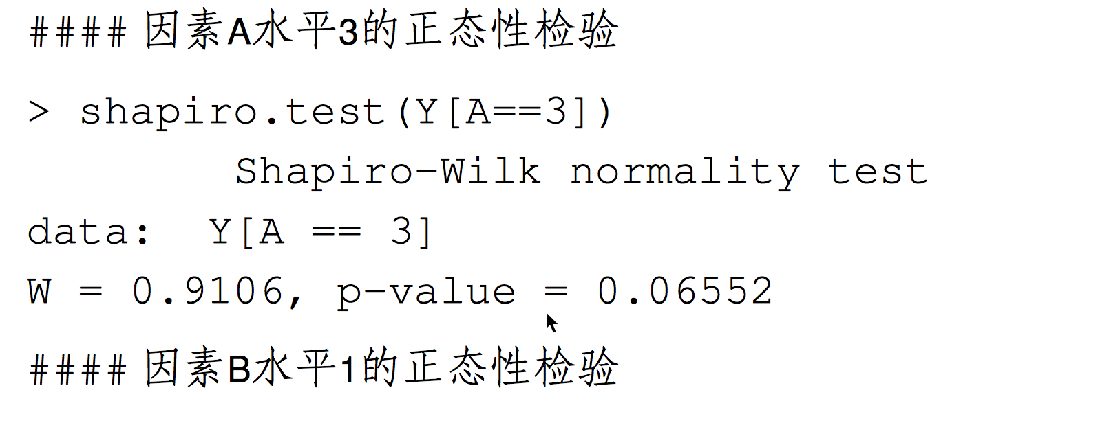

Slide 16
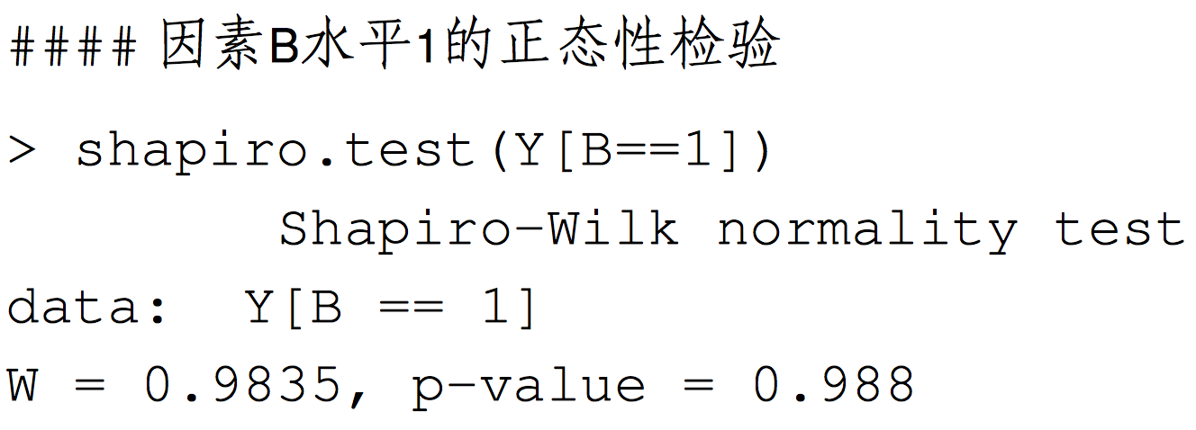
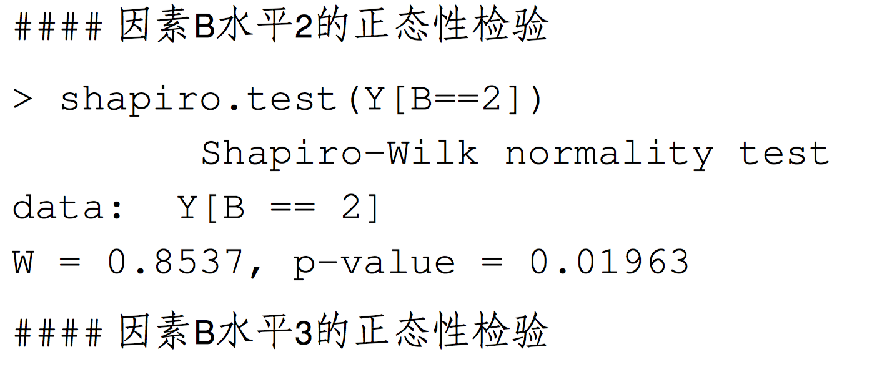

Slide 17
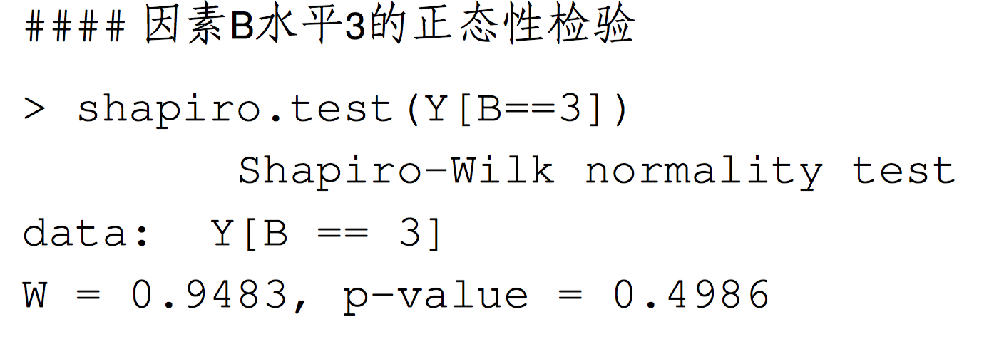
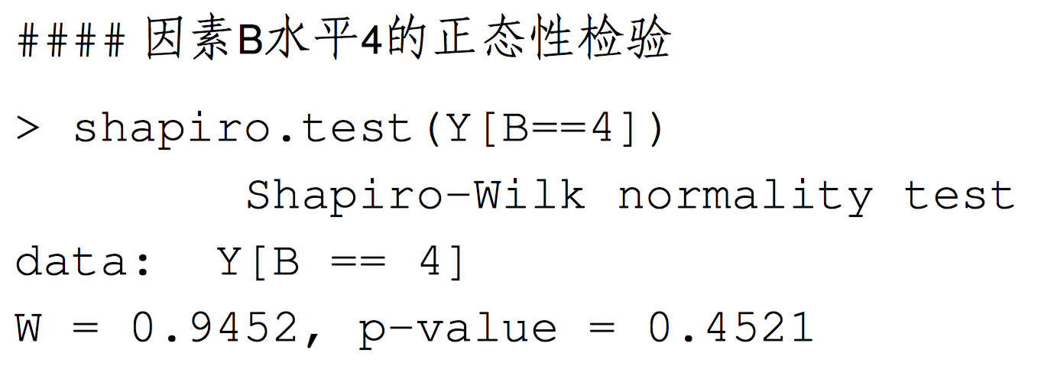

Slide 18
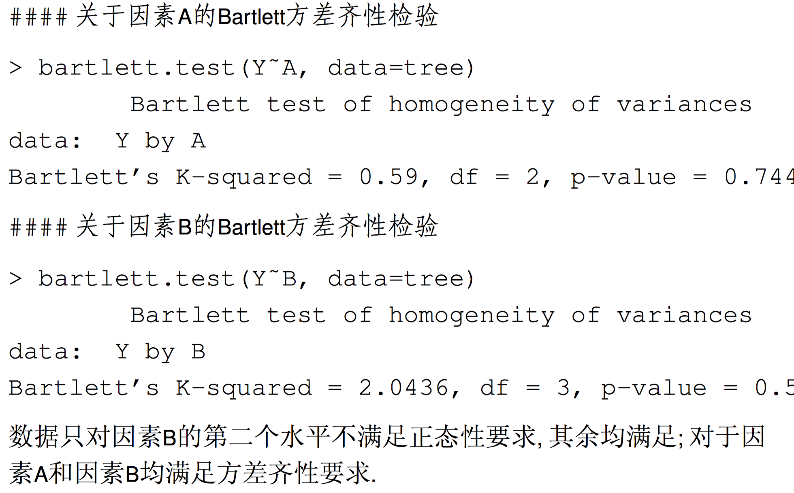

Slide 19
例7.11的假设条件检验R结果：
 | 因素A |  |  | 因素B
因素 | A1 | A2 | A3 | B1 | B2 | B3 | B4
正态性检验p-value | 0.8703 | 0.2837 | 0.06552 | 0.988 | 0.01963 | 0.4986 | 0.4521
正态性 | 是 | 是 | 是 | 是 | 否 | 是 | 是
方差齐次检验p-value | 0.7445 | 0.5634
方差齐次性 | 是 | 是

